Slide 1
«Зеленый инженер» «Озеленение участка группы на территории детского сада»
Исследовательский проект
Участники проекта: дети старшей группы МБДОУ Детского сада №352
Руководители проекта: Ивашева Ирина Владимировна
Шерстобитова Юлия Викторовна

Slide 2
Цель проекта:
Создать эмоционально-благоприятные условия пребывания в детском саду через благоустройство территории участка и организацию экосистемы.
Задачи проекта:
Разработать план озеленения и благоустройства участка группы на территории детского сада;
Научить выращивать и ухаживать за растениями с последующей высадкой их на территории участка;
Дать знания воспитанникам о ландшафтном дизайне;
Обеспечить взаимодействие всех участников воспитательно-образовательного процесса;
Воспитывать любовь и бережное отношение к природе и к окружающему миру.
Привлечь детей к опытно – экспериментальной и исследовательской деятельности.

Slide 3
Актуальность
Проект «Озеленение участка группы на территории детского сада»- это попытка соотнести элементы развивающей среды с целями и задачами новых требований к условиям реализации основной общеобразовательной программы в нашем дошкольном учреждении. Благоустройство участка решает задачи эстетического, умственного, нравственного воспитания детей через знакомство с окружающим растительным миром.
Срок проекта
Февраль –август (6 месяцев)
Планируемый результат
Озеленение участка группы на территории детского сада.
Создание зон непрерывного озеленения и цветения .
Повышение уровня экологической культуры педагогов, воспитанников и родителей.

Slide 4
Как это начиналось или наши маленькие шажки к цели.
Этапы проекта:
Мотивационный (воспитатель определяет общий замысел озеленения участка, создает положительный мотивационный настрой, дети обсуждают, предлагают собственные идеи).
Объявление о начале проекта.
Знакомим родителей с проектом.
Планирующий - подготовительный (определяются темы и цели проекта, формулируются задачи, вырабатывается план действий)
Планирование НОД.
Составление планов-конспектов.
Информационный – операционный
(дети собирают материал о садовых растениях, работают с литературой, выполняют мини–проекты. Воспитатель наблюдает, поддерживает, сам является информационным источником)
Дидактические игры: «Посади клумбу», пазлы «Садовые цветы», конструирование цветов из счетных палочек ( по схемам, по памяти), ландшафтный дизайнер.
Конкурс рисунков «На моем участке»
Пальчиковое рисование «Гиацинт»
Экспериментальная деятельность посадка, выращивание и уход за садовыми цветами
Написание мини- проектов и их защита
Создание мультфильма «Воплощение мечты» по благоустройству участка.
Целевая прогулка «В гости к альпийской горке»
Экскурсия выходного дня в дендропарк
Рефлексив-ный
Дети высаживают растения на участок и ухажи-вают за ними. (май-август)

Slide 5
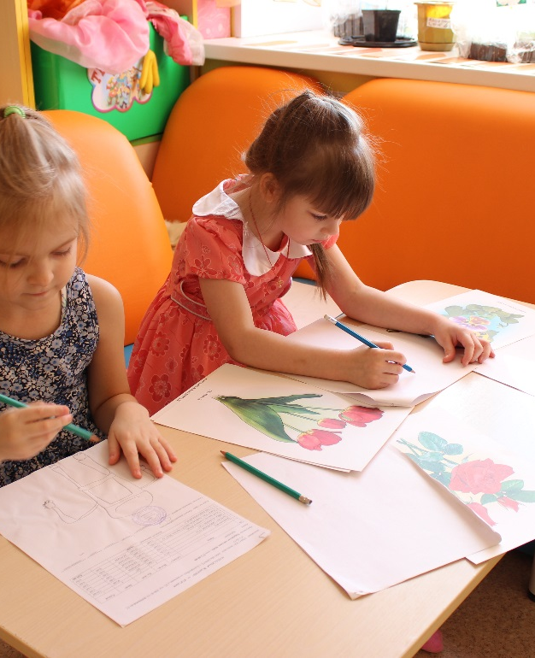
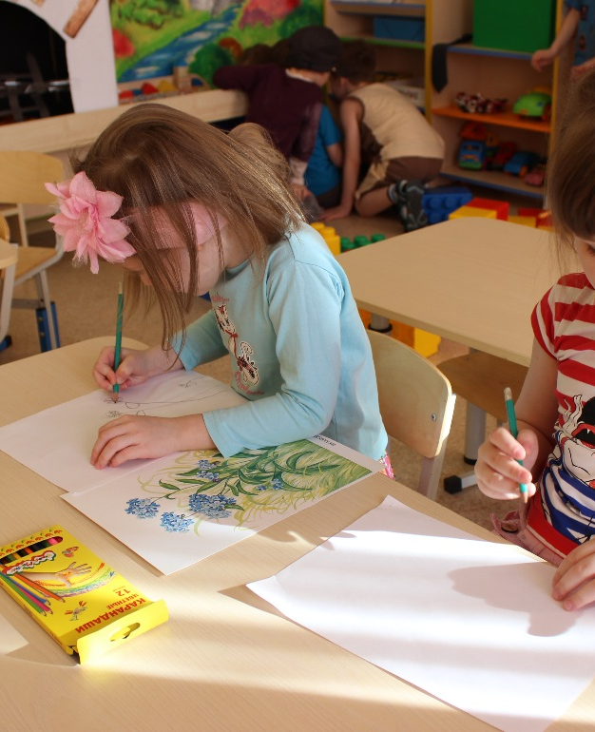
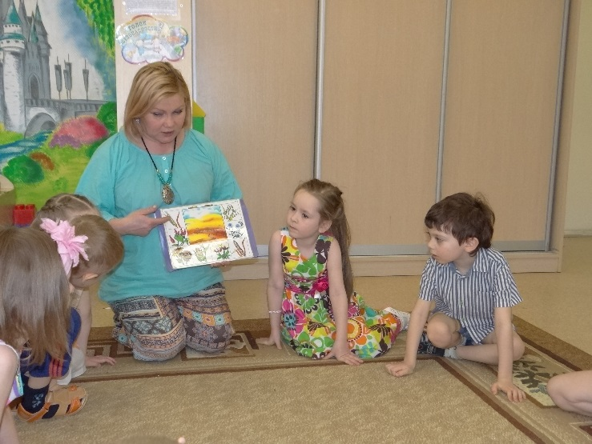
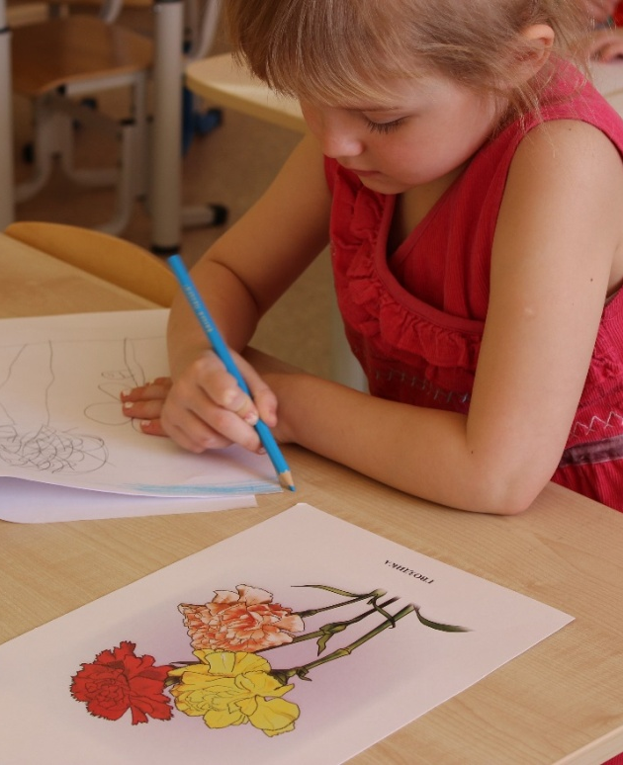
Мы на коврике сидели,
Все растенья рассмотрели,
А потом мы все по кругу
Рассказали все друг другу.
Рисовали мы цветы,
Теперь знаем я и ты,
Как их надо называть,
Как их надо различать.

Slide 6
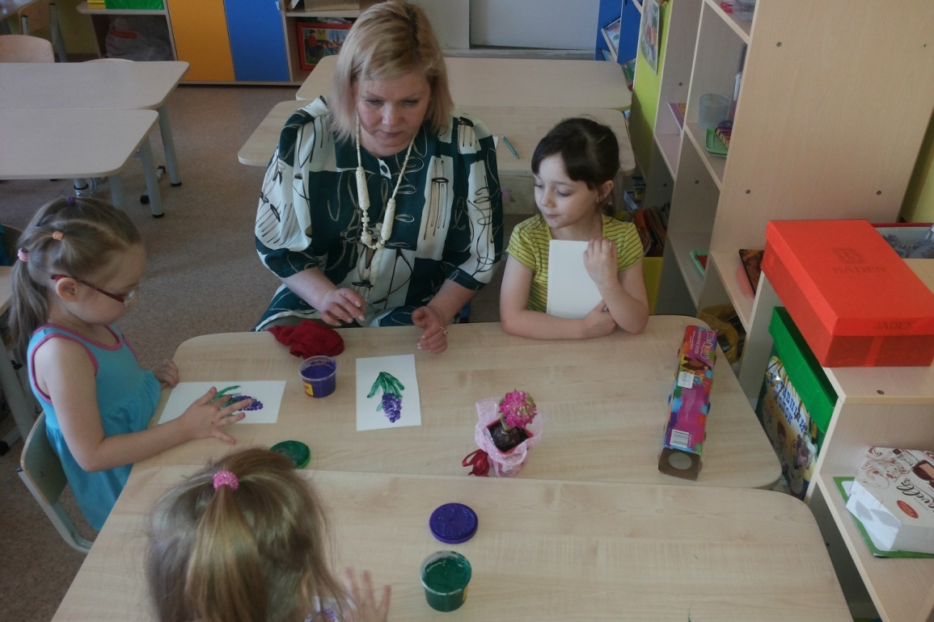
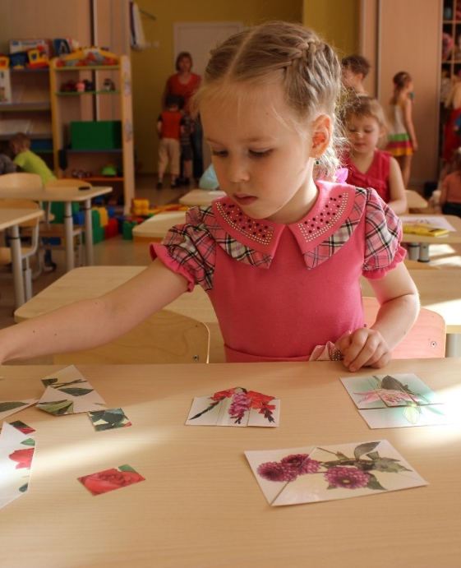
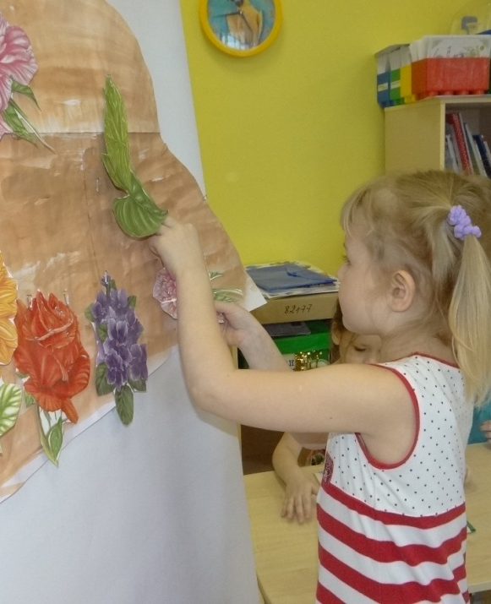
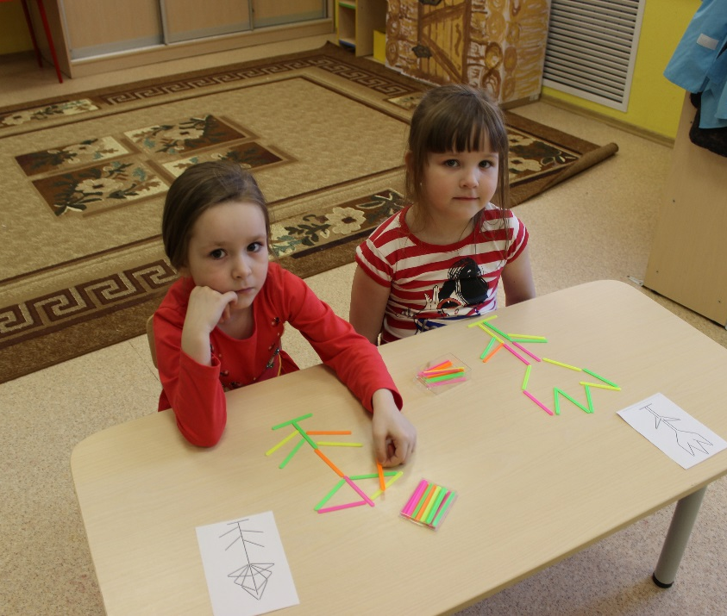
Я - садовник, значит, надо
Мне сейчас заняться садом.
Пальчик в краску я мокну
И сразу рисовать начну.
Выложу из палочек
Парочку фиалочек
Из картинки разрезной
Я сложу цветок другой,
А сейчас я все цветочки
Высажу на грустной кочке,
Словно в платье наряжу,
Кочку клумбой назову.

Slide 7
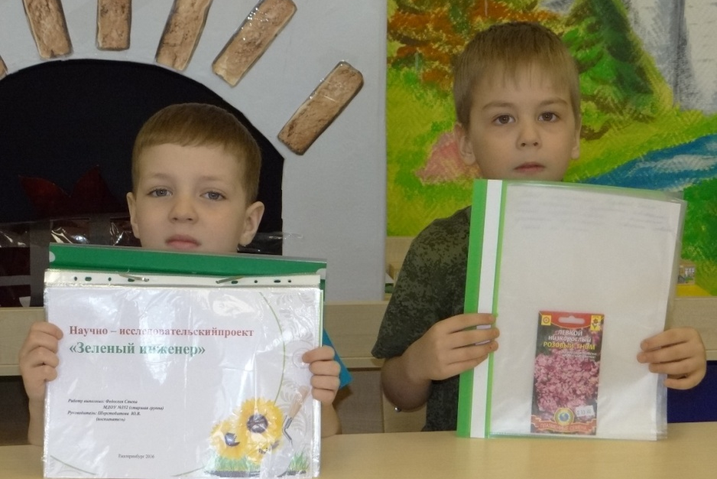
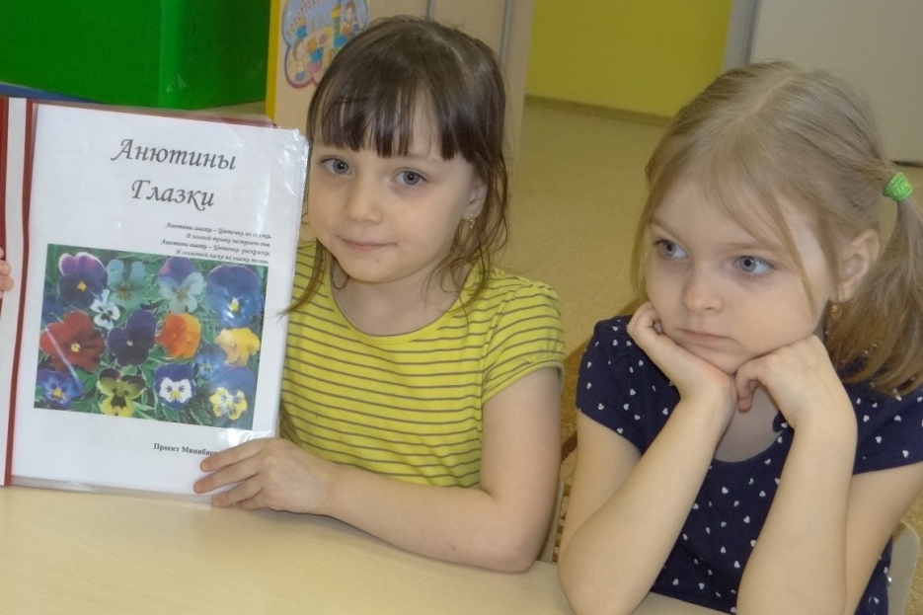
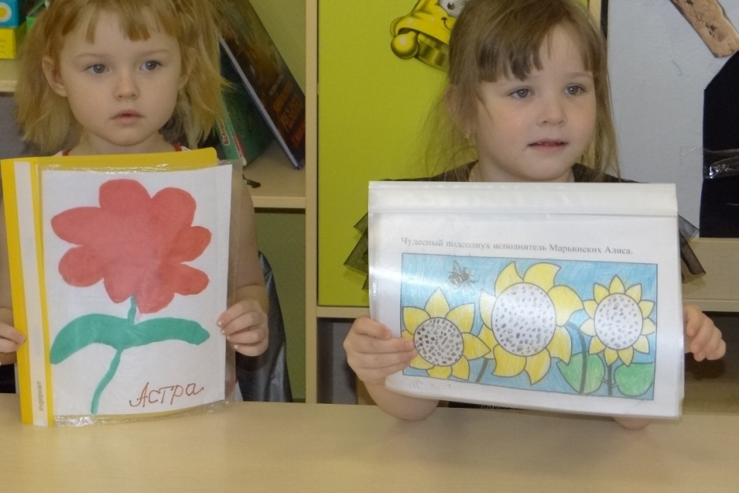
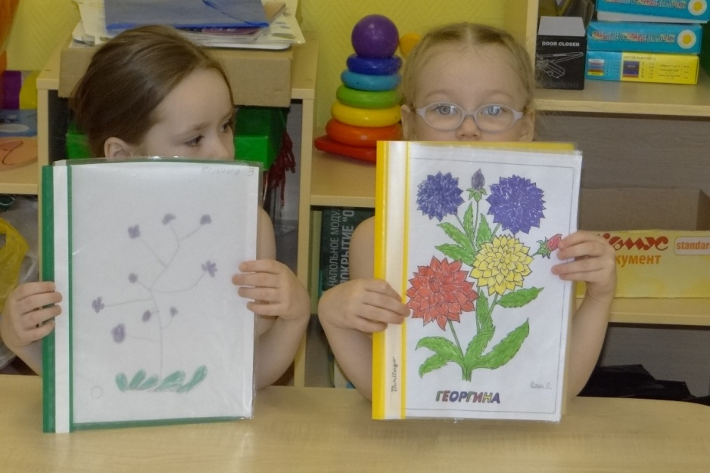
Мы растенья изучали
И проекты создавали,
И теперь мы знаем сами,
Как украсить мир цветами.

Slide 8
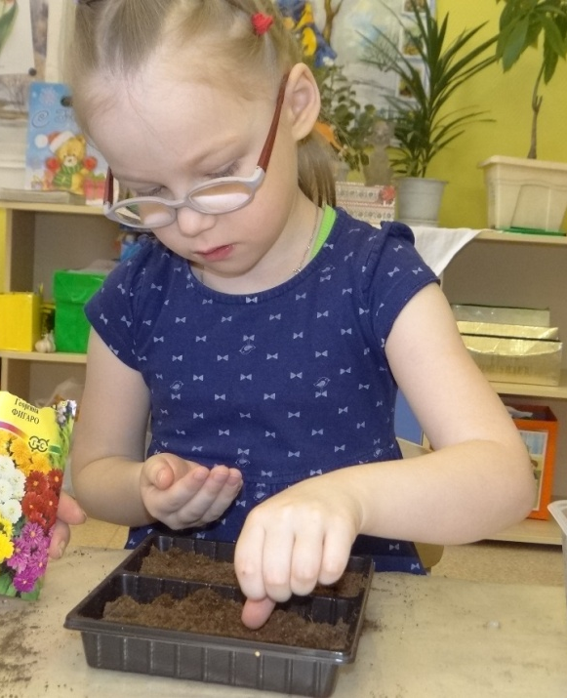
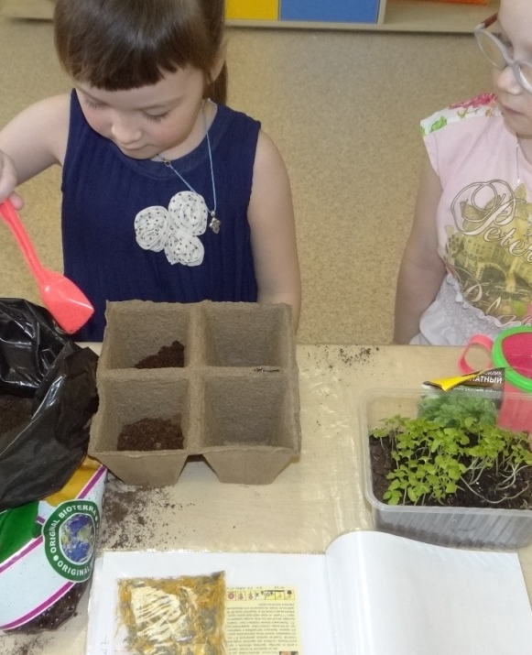
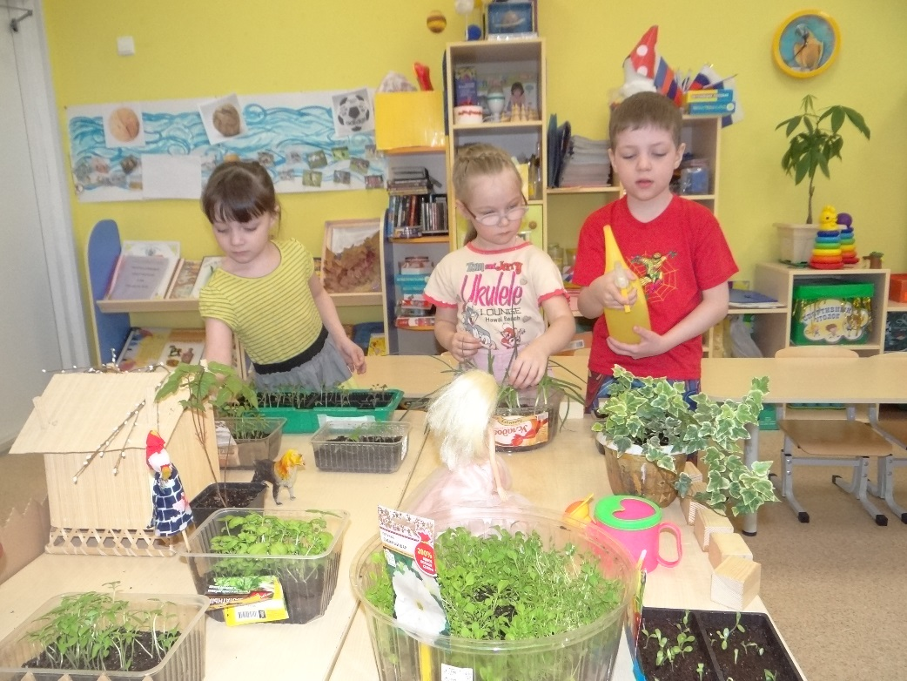
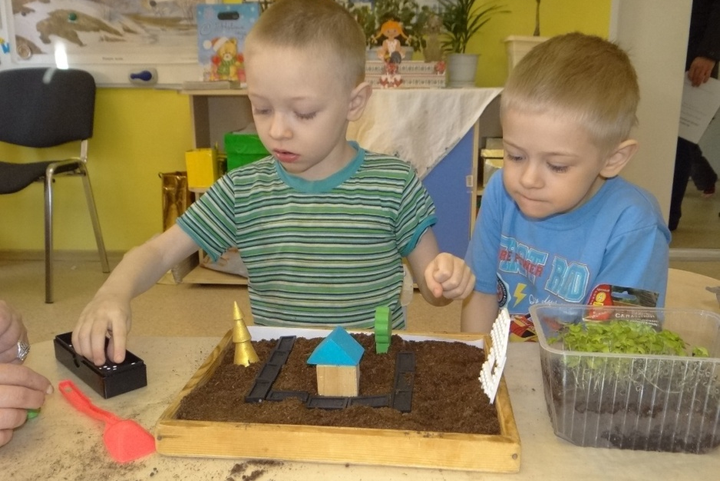
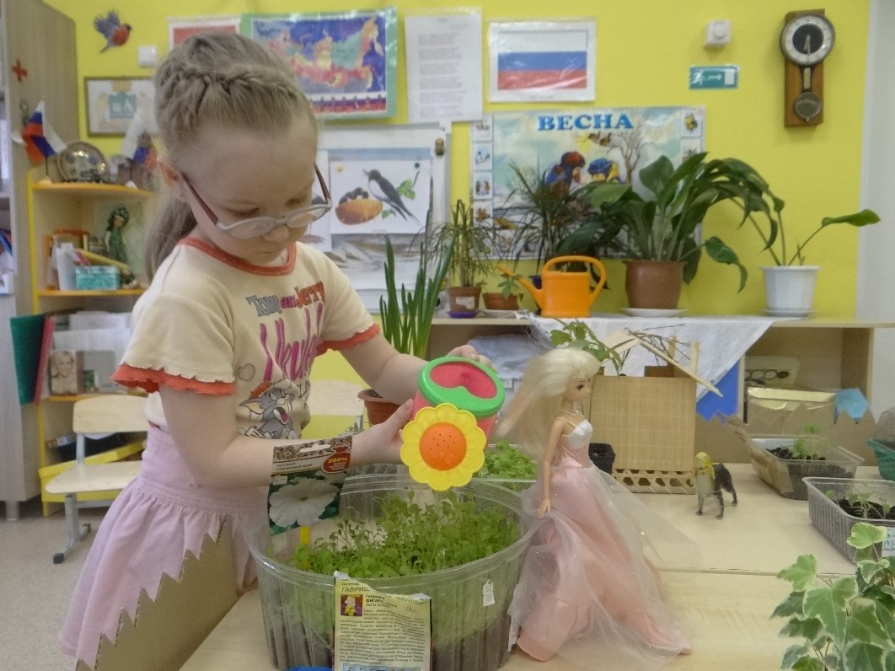
Сегодня дел невпроворот,
Мы сажаем огород.
Его из лейки поливаем,
Трудимся и наблюдаем.

Slide 9
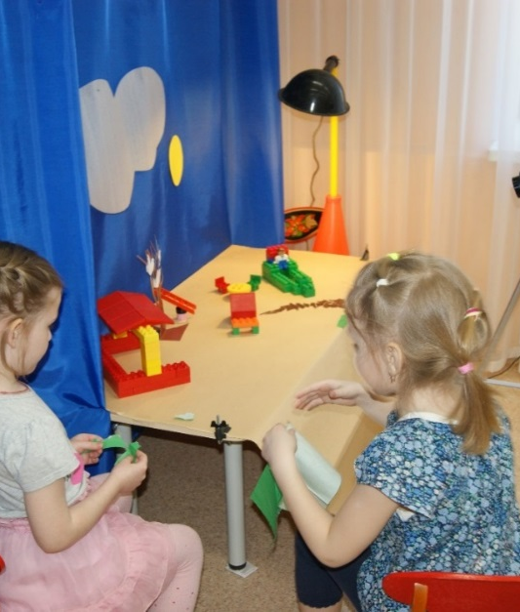
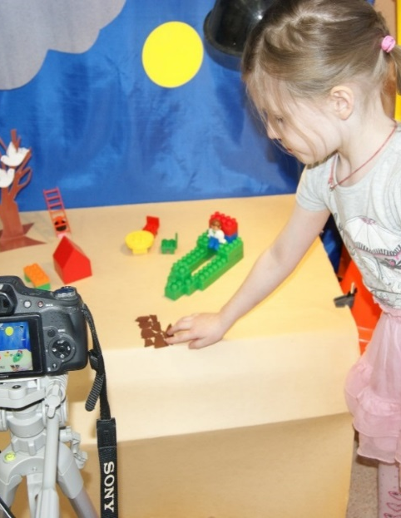
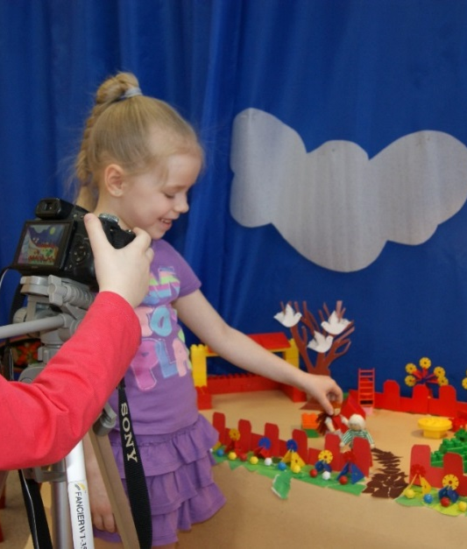
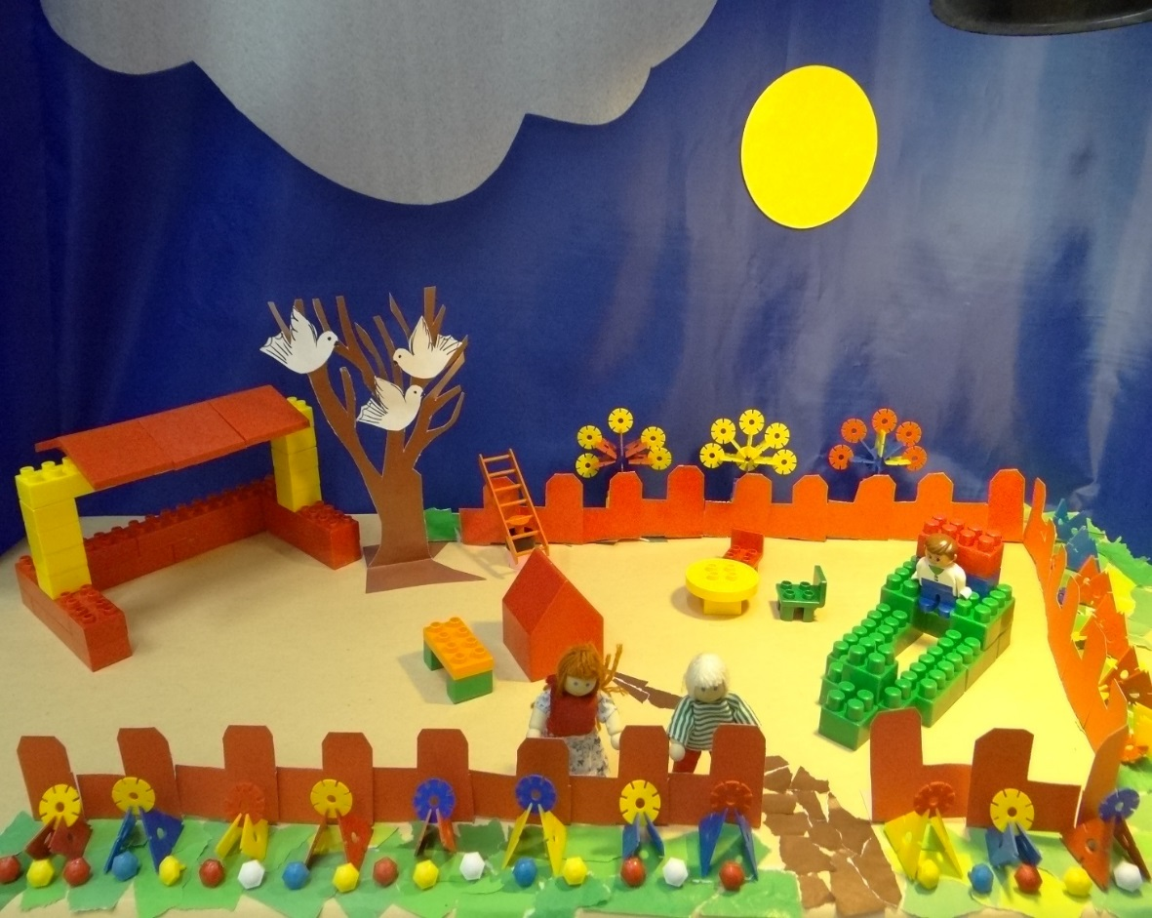
Нам не мешайте-
Мы заняты делом,
Сад проектируем
Ловко, умело.
И, чтобы, потом мы
Могли им гордиться
Нельзя нам с тобою
Сегодня лениться.

Slide 10
